Slide 1
E-commerce Shipping Data
By Fantastic Two

Slide 2
About us
Hafidz Alawy
Student
Annisa Yovinda
Student
F. Artha U S
Student
Jedi Jamari
Student
Marius Iddo
Student
RomaitoSilalahi
Student
Sayyid M.A
Student

Slide 3
Table of contents
01
02
03
04
Business Understanding
Exploratory Data & Pre-processing
Modeling
Business Insight & Recommendation

Slide 4
Business Understanding

Slide 5

Business Understanding | Problem
Perusahaan memiliki 10.999 data transaksi Customer, yang dimana 59,7 % dari transaksi tersebut berstatus pengiriman terlambat

Slide 6
Business Understanding
Objective
Goal
Business Metrics
Membuat model Machine Learning untuk memprediksi ketepatan waktu pengiriman barang agar persentase keterlambatan menurun.
Meningkatkan persentase ketepatan waktu pengiriman.
On-time Rate

Slide 7
Exploratory Data Analysis (EDA)

Slide 8
Data Description
Features
SHAPE
Dataset terdiri dari 12 kolom dan 10999 baris (10 Feature, 1 Target)
Customer_care_calls
Customer_rating
Cost_of_the_Product
Prior_purchases
Discount_offered
Weight_in_gms
Warehouse_block
Mode_of_Shipment
Product_importance
Gender
DATA TYPE
Tipe data integer dan object.
MISSING VALUE
Tidak ada Missing Value.
TARGET
Reach on time

Slide 9
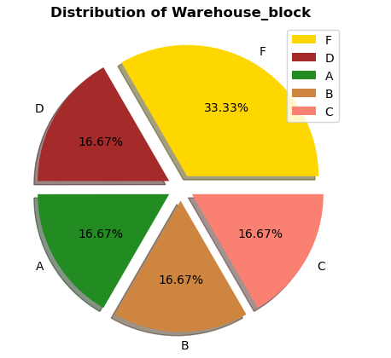
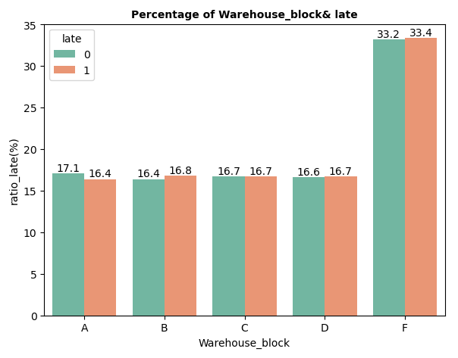
Exploratory Data Analysis (EDA)
Warehouse_Block
Pengiriman dari gudang blok f memiliki volume pengiriman tepat waktu yang lebih tinggi dibandingkan dengan blok lainnya meskipun memiliki perbedaan persentase keterlambatan yang hampir sama (<1%). tetapi, blok gudang f dapat mencapai 33% dari seluruh volume pengiriman. Bisa diartikan bahwa Gudang F ini adalah Gudang paling besar dari Gudang yang lainnya.

Slide 10
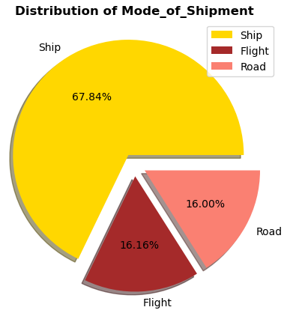
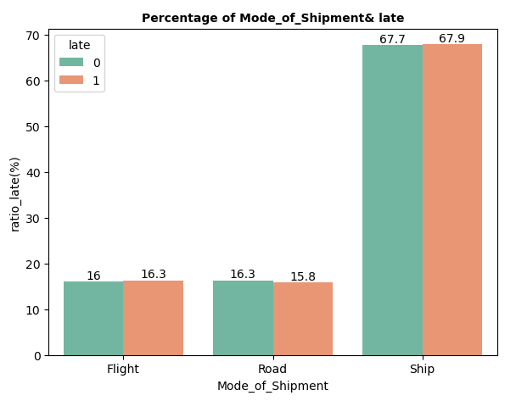
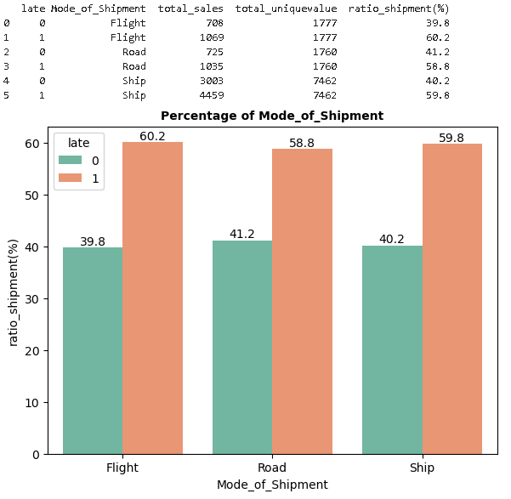
Exploratory Data Analysis (EDA)
Mode_of_shipment
68% dari semua pengiriman dilakukan dengan kapal. keterlambatan pengiriman dengan kapal cenderung lebih tinggi karena volume pengiriman yang lebih tinggi
Setiap moda pengiriman memiliki kinerja yang hampir sama dalam pengiriman produk

Slide 11
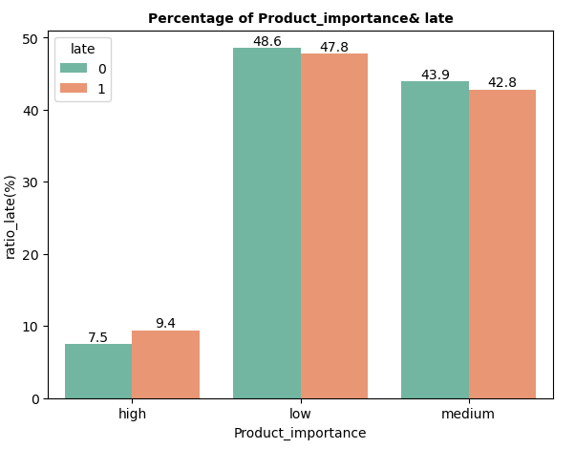
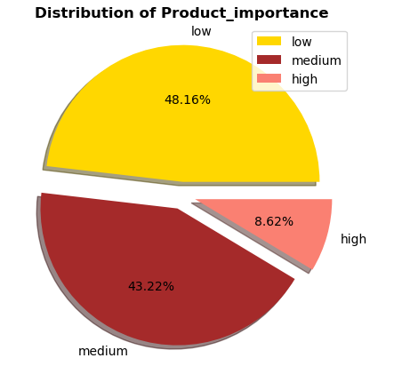
Exploratory Data Analysis (EDA)
Product_importance
Produk dengan low dan medium importance menunjukkan total keterlambatan pengiriman yang lebih besar karena volume pengiriman yang lebih tinggi, tetapi pengiriman yang tepat waktu memiliki persentase yang lebih tinggi daripada pengiriman yang terlambat.
Berbeda dengan product imprortance high yang cenderung terlambat pengiriman dengan volume pengiriman yang kecil, hanya 8,6% dari total volume pengiriman.

Slide 12
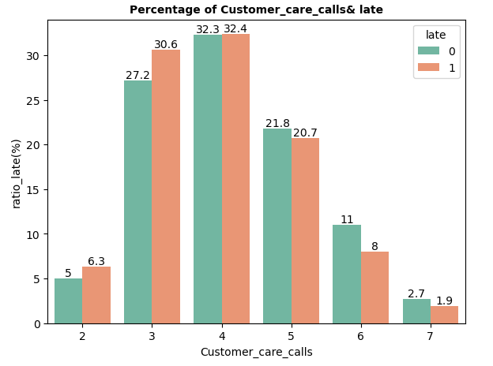
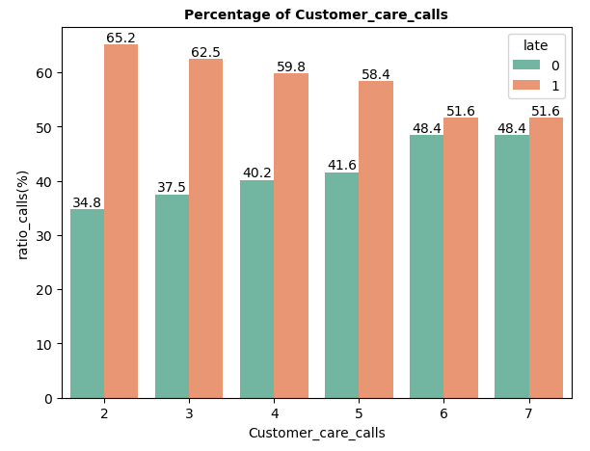
Exploratory Data Analysis (EDA)
Customer Care Calls
Lebih dari 80% pelanggan melakukan 3-5 panggilan selama proses pengiriman.
Semakin sering pelanggan menelepon, semakin tinggi kemungkinan pengiriman akan dilakukan tepat waktu.

Slide 13
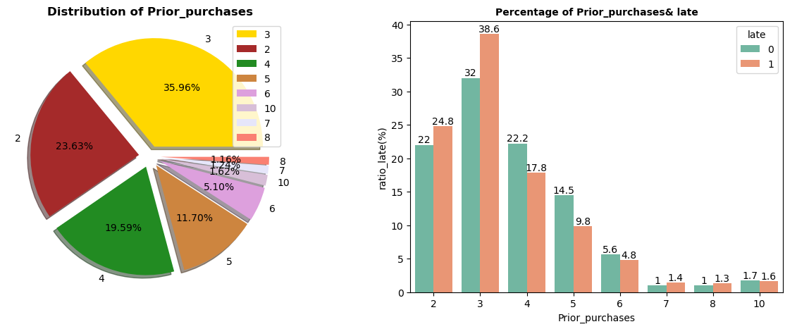
Exploratory Data Analysis (EDA)
Prior Purchase
Keterlambatan pengiriman tertinggi terjadi pada pelanggan yang sebelumnya melakukan 2-3 kali pembelian. Hal ini juga dipengaruhi oleh tingginya volume pengiriman yaitu 60%.
Pelanggan yang sebelumnya melakukan pembelian 4-6 kali cenderung mengalami pengiriman tepat waktu

Slide 14
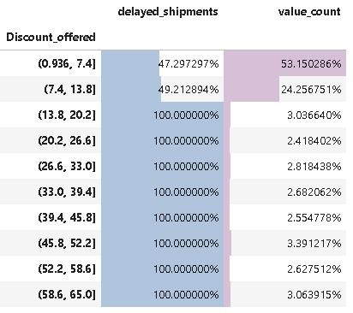
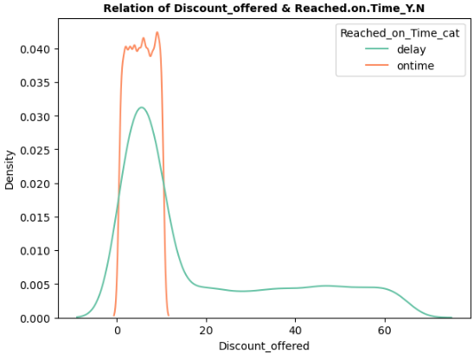
Business Insight
Discount Offered
Pengiriman yang memiliki diskon kurang dari 13,8% cenderung mengalami pengiriman tepat waktu, pengiriman ini mencapai 77% dari total volume.
Semua pengiriman yang memiliki diskon yang ditawarkan lebih besar dari 13,8% mengalami keterlambatan

Slide 15
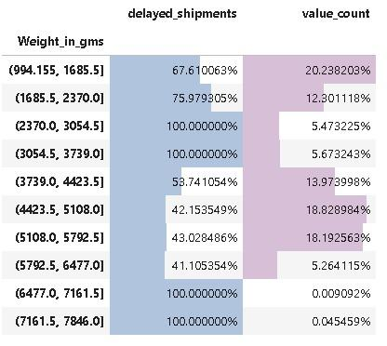
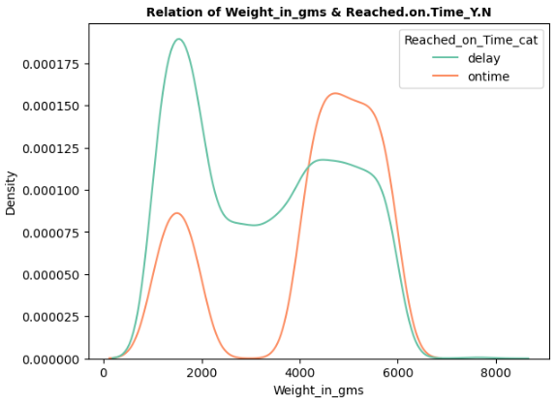
Business Insight
Weight in gms
Pengiriman produk dengan berat kurang dari 4000 gram (4kg) cenderung terlambat, sedangkan yang lebih dari 4 kg cenderung tepat waktu. pengiriman lebih dari 4 kg mencapai 56% dari total volume.
Semua pengiriman produk dengan berat 2370-3739 gram dan lebih dari 6477 gram mengalami keterlambatan

Slide 16
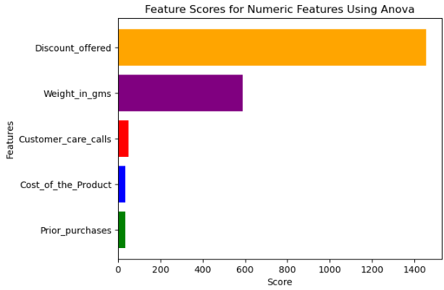
Exploratory Data Analysis (EDA)
Feature Selection Using Anova

Slide 17

Data Pre-Processing
Outlier | Data Cleansing
Outlier Handling = IQR
Encoding Handling = Label Encoding & Onehot Encoding
Feature Transformation = Log Transformation & Scaling
Feature Imbalance : Tidak dilakukan karena perbandingannya 59:41

Slide 18
Modeling

Slide 19
Machine Learning Modeling
Metrics Evaluation
Decision Tree
Logistic Regression
BEST MODELLING
AdaBoost
K-Nearest Neighbor
Random Forest
XGBoost

Slide 20
Machine Learning Modeling
Recall
Metrics
Logistic Regression
0.767
Hasil evaluasi model focus di Logistic Regression dengan metrics Recall dikarenakan target yang menjadi perhatian khusus adalah pengiriman yang diprediksi tepat waktu justru ternyata telat
KNN
0.662
Decision Tree
0.663
XGBoost
0.669
AdaBoost
0.614
Random Forest
0.634

Slide 21
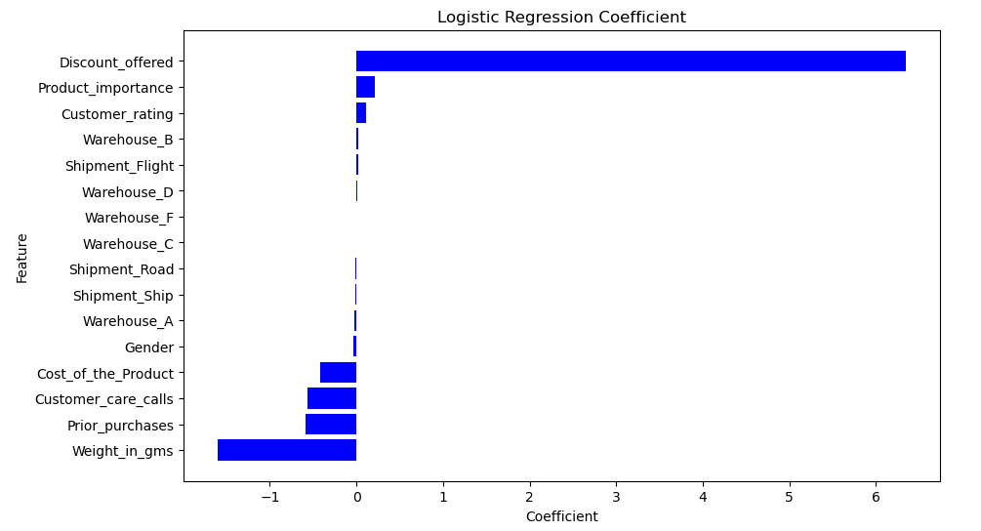
Machine Learning Modeling
Discount_offered adalah feature yang paling berpengaruh

Slide 22
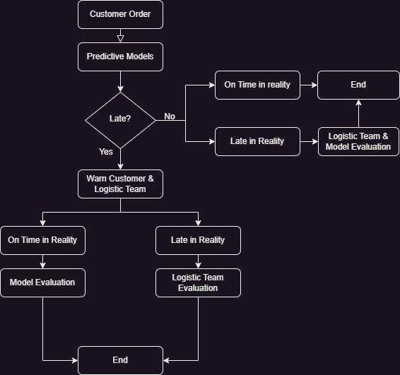
Customer Order Processing Flowchart with Model Prediction

Slide 23
Business Recommendation

Slide 24
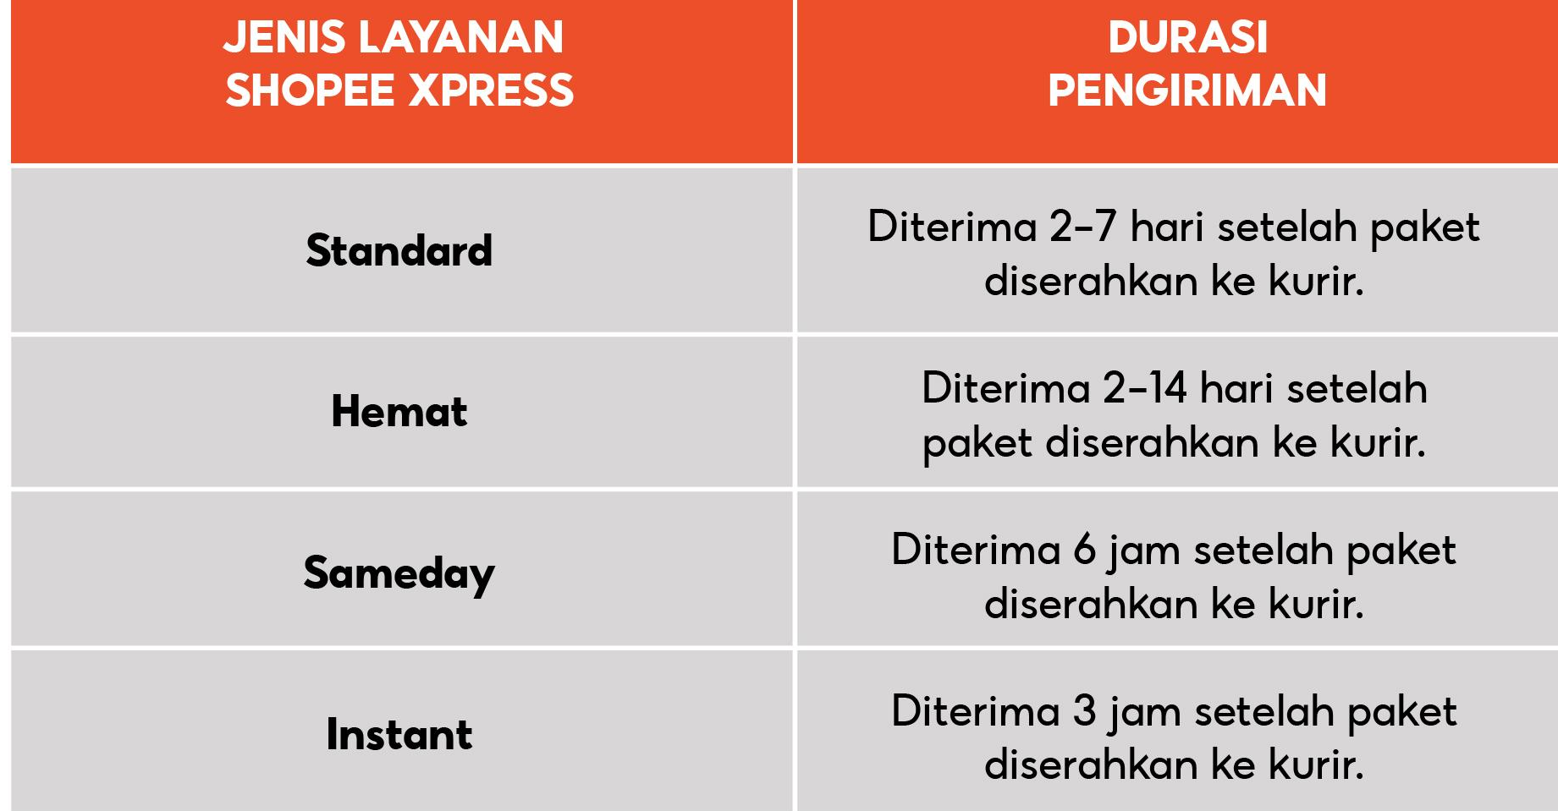

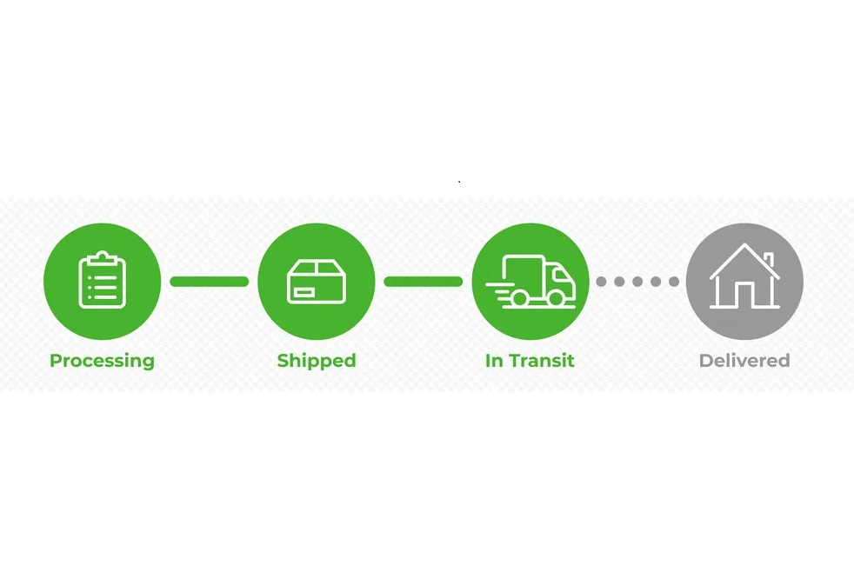
Business recommendation
Menunjukkan estimasi waktu pengiriman pada setiap transaksi customer
Notifikasi status pengiriman secara real time
Meperbanyak pilihan ekspedisi khususnya pada saat event besar

Slide 25



Business recommendation
Memberikan periode atau waktu berjangka untuk mengadakan diskon di atas 10% agar tidak terjadi penumpukan barang yang berlebihan
penambahan manpower di gudang blok F agar pengiriman juga jadi tepat waktu tidak overload, atau barang nya di distribusi ke gudang lainnya

Slide 26
TERIMAKASIH

Slide 27
Machine Learning Modeling
Ontime rate growth calculation
After modelling
 | Count | Percentage
Delivery | 10999
Late | 6563 | 59.7%
Predict Late | 5034 | 76.7%
Predict Ontime | 1529 | 23.3%
Late after predict | 1529 | 13.9%
On Time | 4436 | 40.3%
On Time after Predict | 9470 | 81.794%
On Time Growth Rate | 50.0%
Before modelling
 | Count | Percentage
Delivery | 10999
Late | 6563 | 59.7%
On Time | 4436 | 40.3%

Slide 28
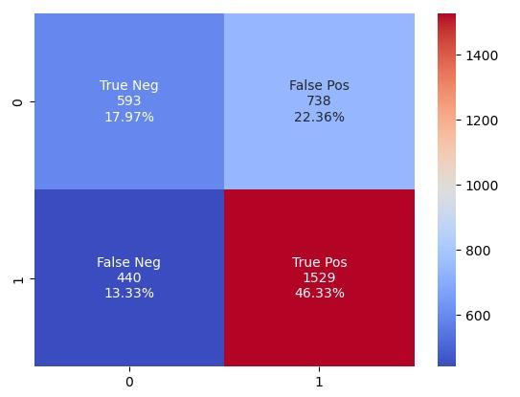
Hasil Logistic Regresi

Slide 29
